Slide 1

“Menurut kalian, apa yang terjadi jika semua orang hanya peduli pada dirinya sendiri?”

Slide 2
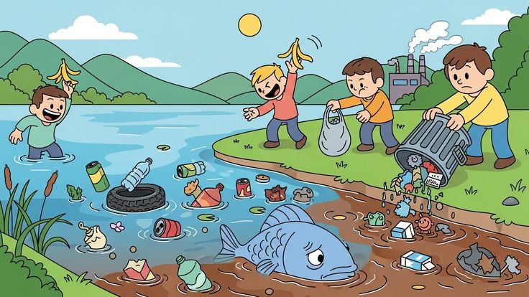

Slide 3






“AKU PEDULI, AKU BERPERAN”
PPL PPG Calon Guru UNM
MTsN 1 Kota Makassar 2026

Slide 4
APA TUJUANNYA?
Memahami arti tanggung jawab sosial
Mengetahui bentuk tanggung jawab di rumah, sekolah, dan masyarakat
Menumbuhkan sikap peduli terhadap orang lain
Mau berperan aktif menciptakan lingkungan yang baik

Slide 5
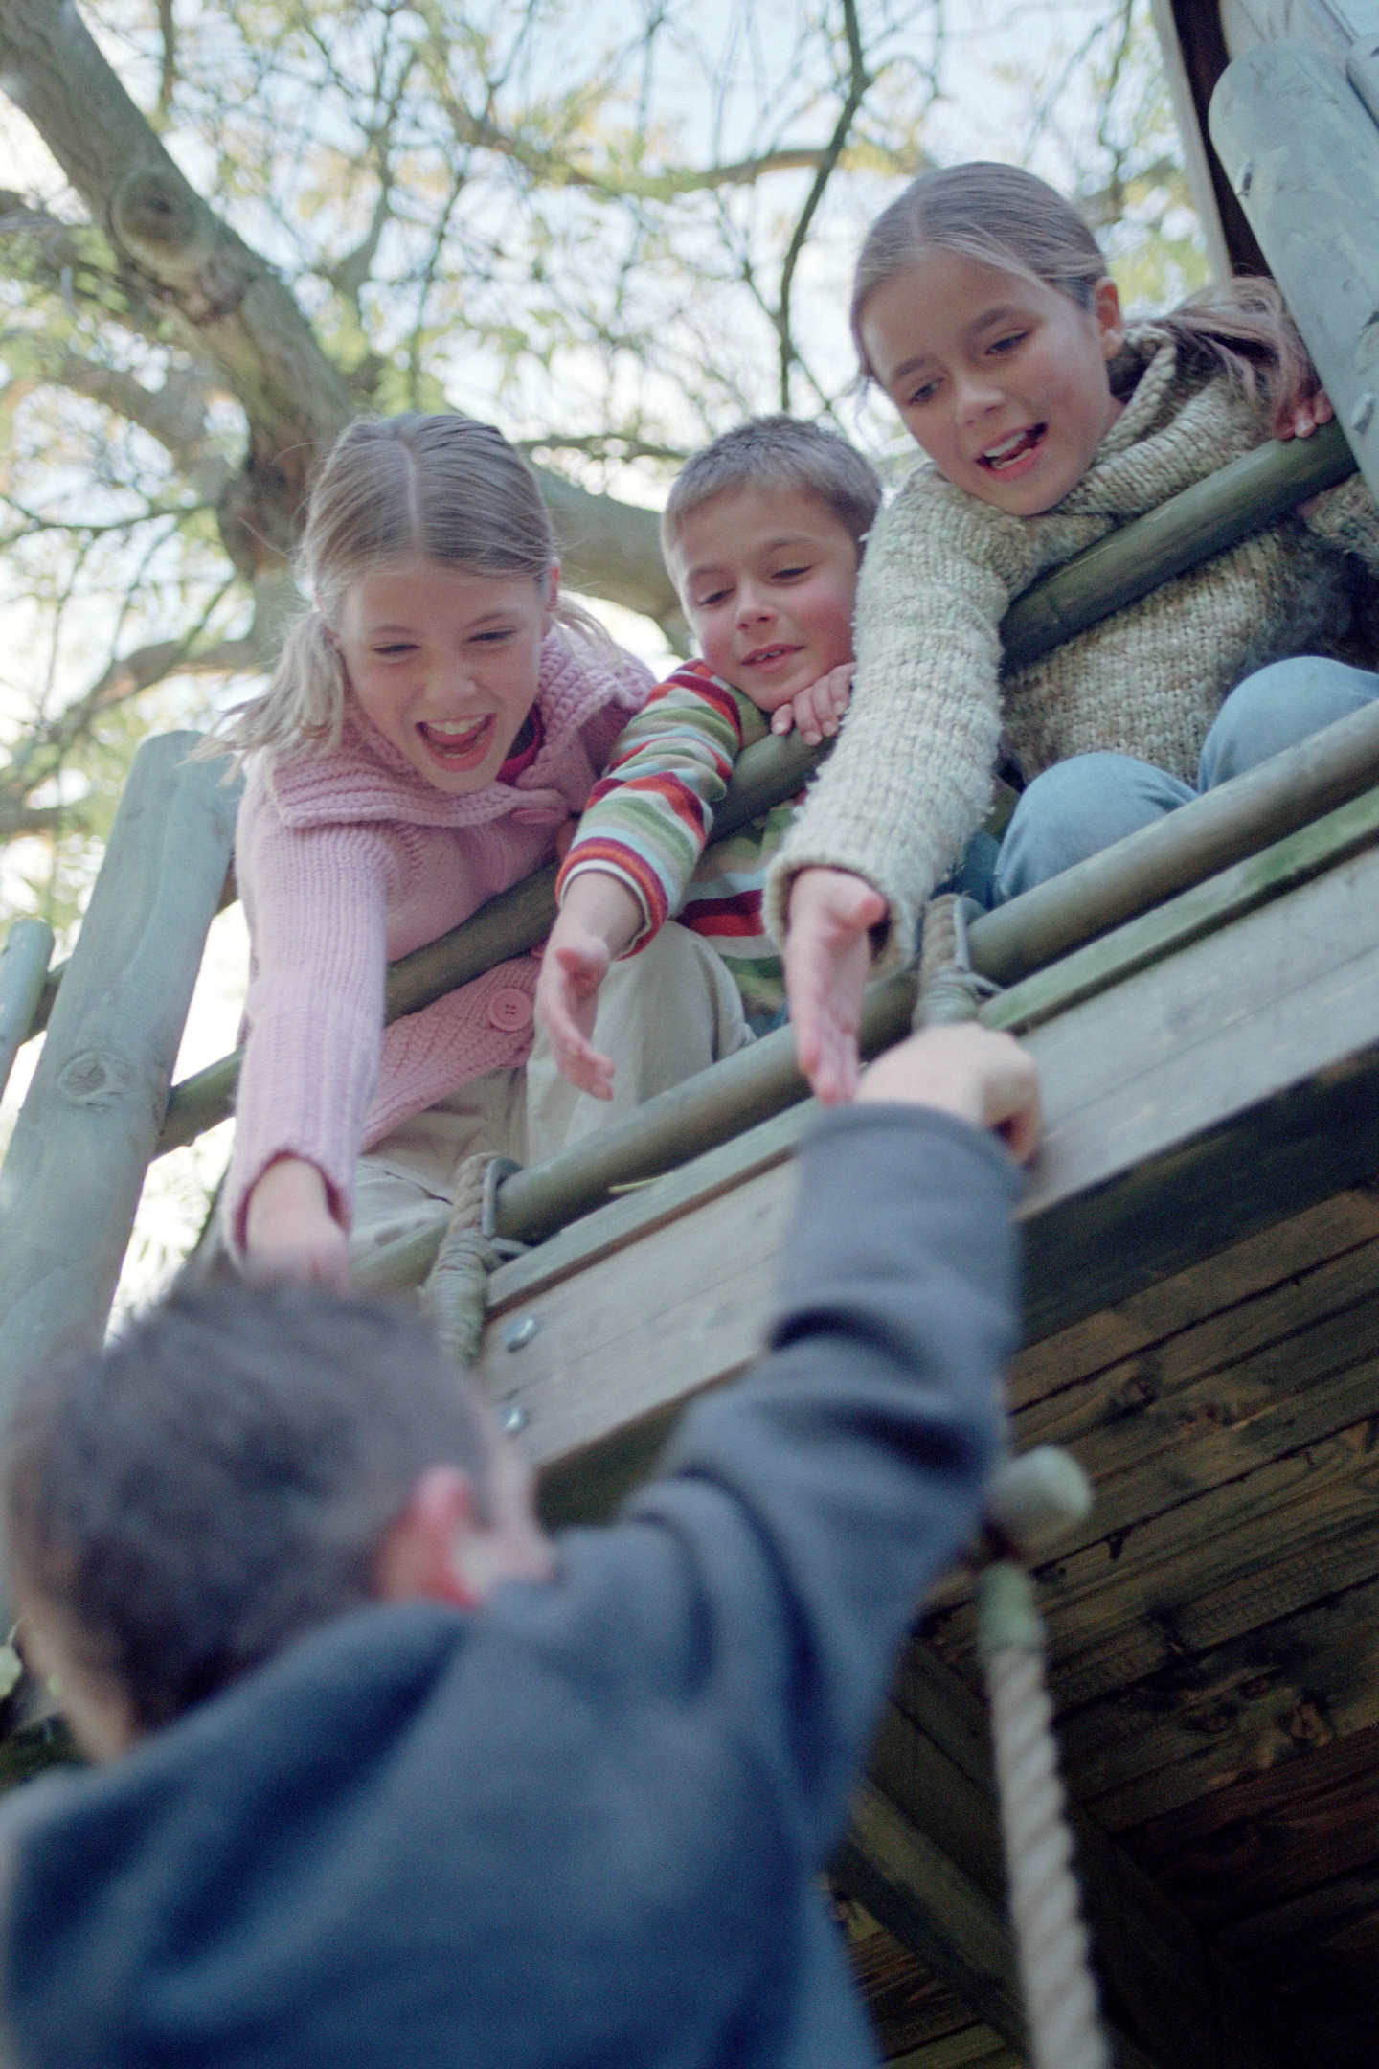
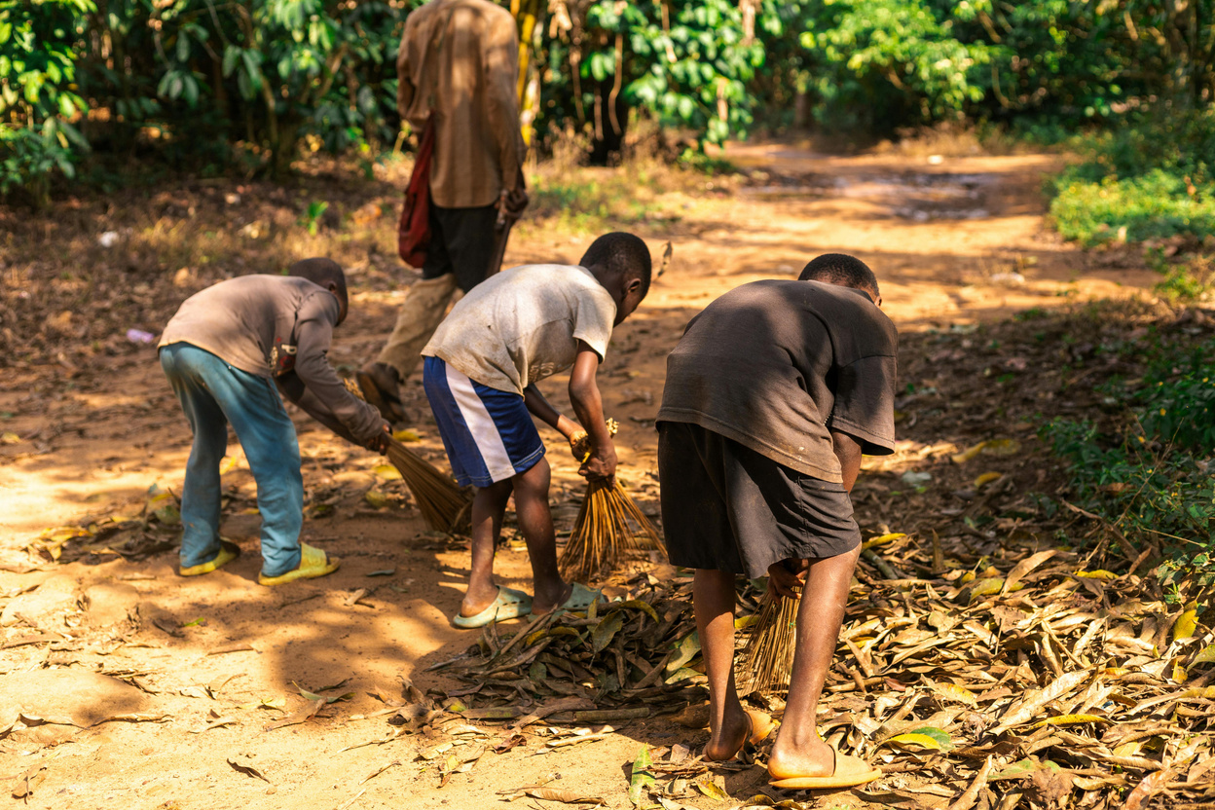
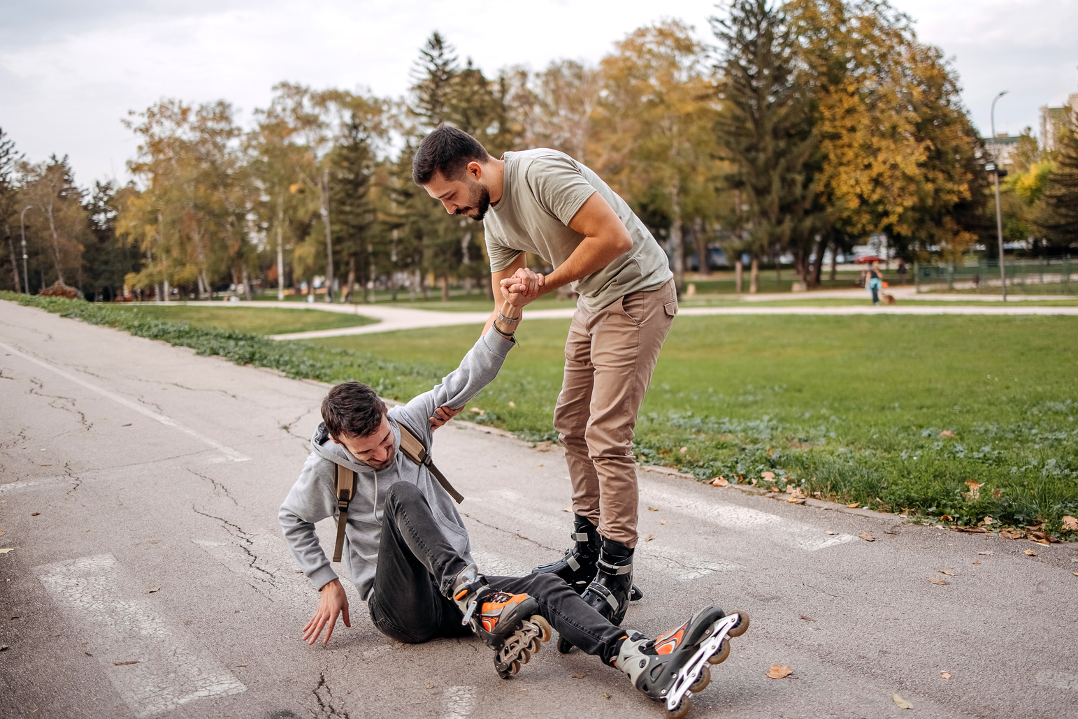
PENGERTIAN TANGGUNG JAWAB SOSIAL
Tanggung Jawab Sosial adalah Kesadaran untuk peduli, membantu, dan memberi dampak positif bagi orang lain dan lingkungan sekitar.
“Tidak hidup seenaknya sendiri, tetapi memikirkan orang lain juga.”

Slide 6
“CONTOH DALAM KEHIDUPAN SEHARI-HARI”
Sikap Tidak Bertanggung Jawab:
Sikap Bertanggung Jawab:
✅ Membantu teman yang kesulitan
✅ Menjaga kebersihan kelas
✅ Tidak mengejek teman
✅ Menghormati guru dan orang tua
✅ Ikut kerja bakti
❌ Membuang sampah sembarangan
❌ Membully teman
❌ Merusak fasilitas sekolah
❌ Bersikap cuek terhadap orang lain

Slide 7
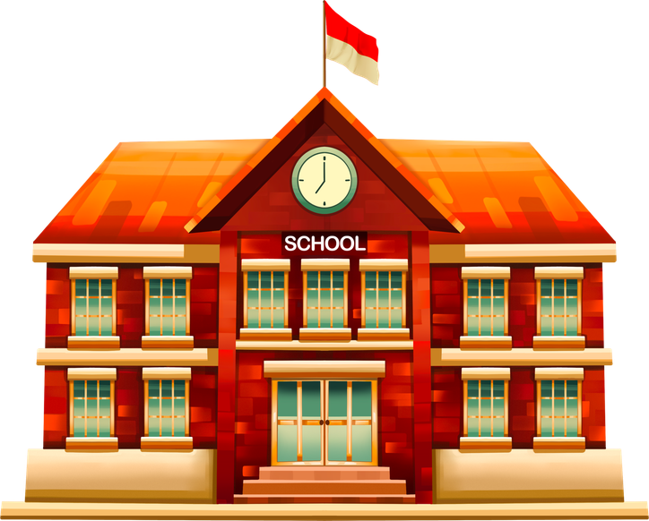
“Tanggung jawab sosial itu dimulai dari lingkungan terdekat kita.”
KELUARGA
3
Lingkaran
Tanggung
Jawab
MASYARAKAT
SEKOLAH

Slide 8
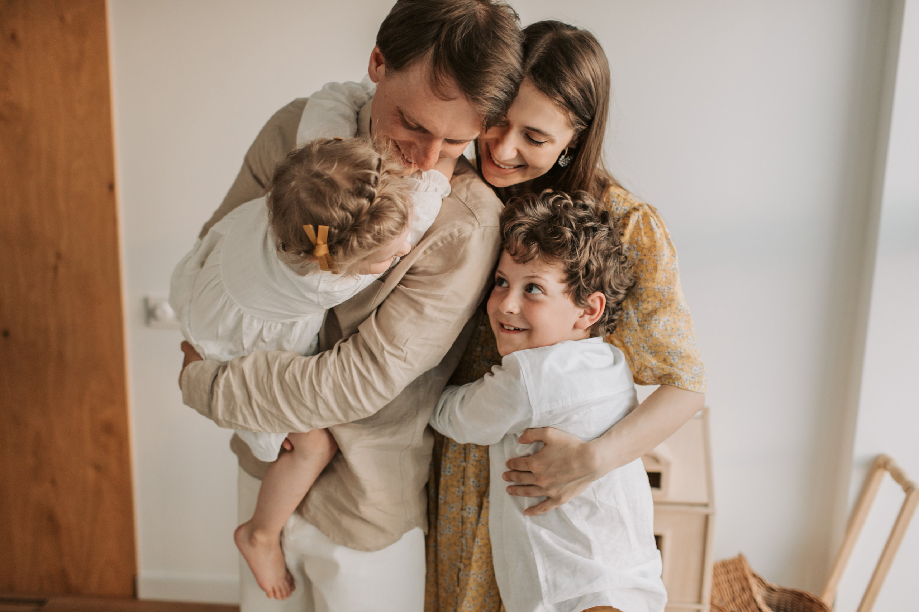
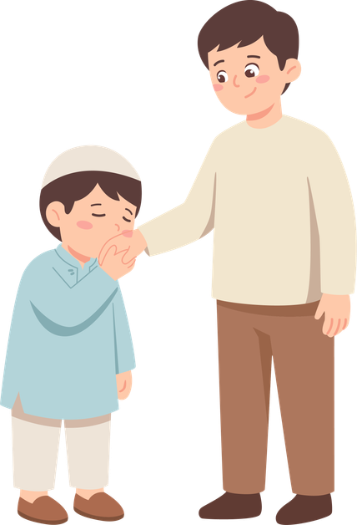
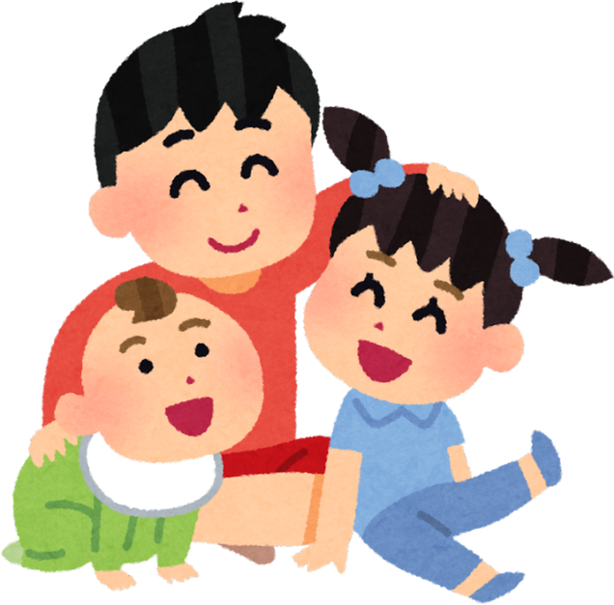
LINGKARAN 1: KELUARGA
Sikap yang Bisa Dilakukan:
Membantu pekerjaan rumah
Menghormati orang tua
Menjaga kerukunan di rumah
Membantu menjaga adik
“Keluarga adalah tempat pertama belajar peduli.”

Slide 9
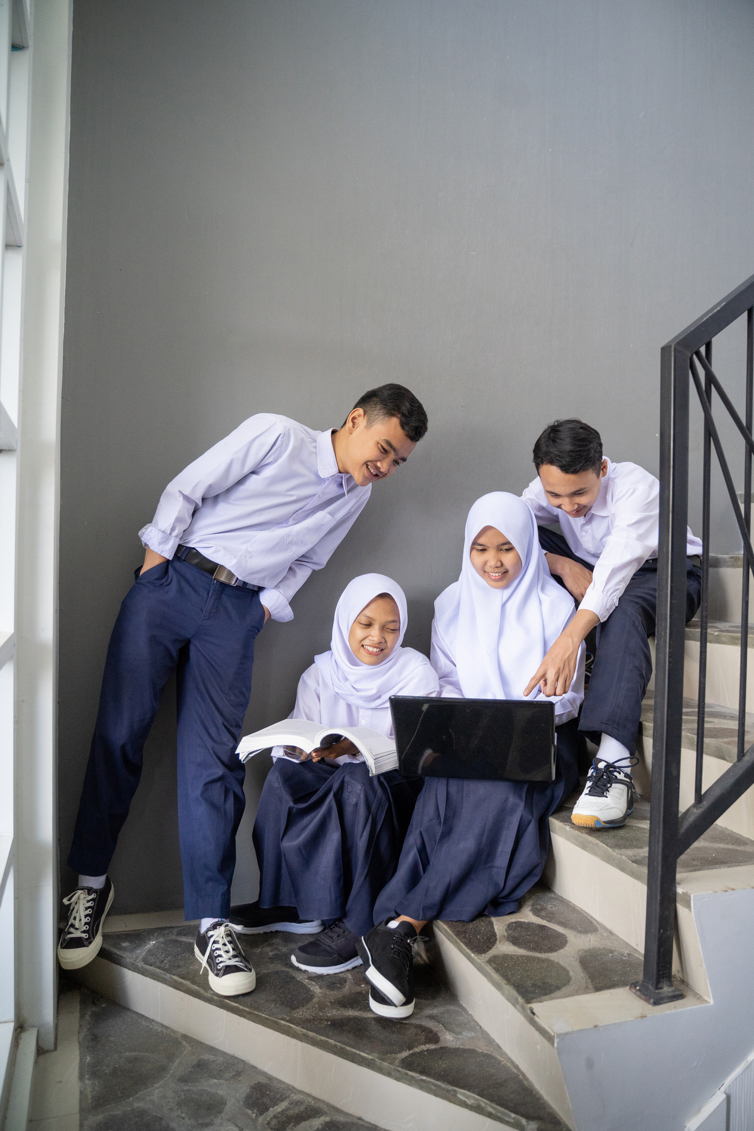
LINGKARAN 2: SEKOLAH
Sikap Tanggung Jawab di Sekolah:
  Tidak mencontek
  Menjaga kebersihan kelas
  Membantu teman belajar
  Aktif dalam kegiatan sekolah
  Menghargai perbedaan teman
“Sekolah yang nyaman tercipta dari siswa yang peduli.”

Slide 10
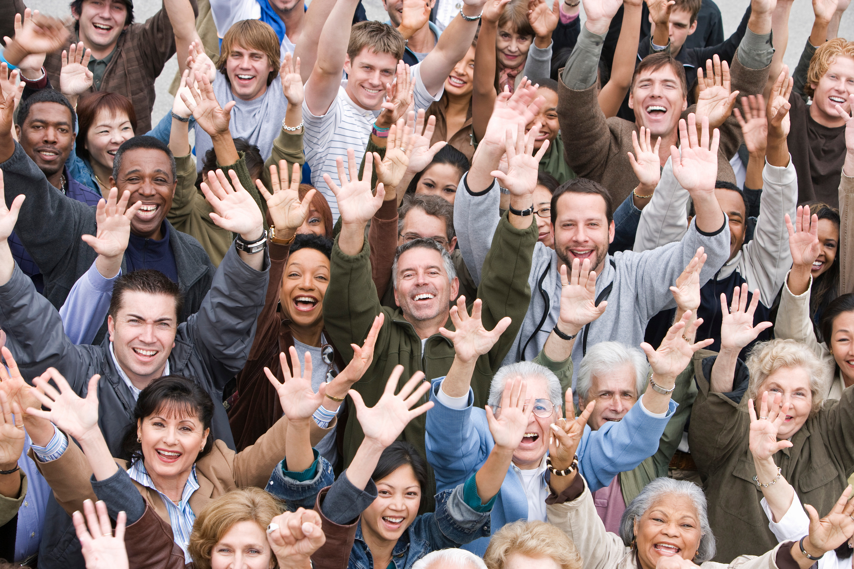
LINGKARAN 3: MASYARAKAT
Contoh Sikap di Masyarakat:
  Ikut kerja bakti
  Tidak membuat keributan
  Menghormati orang yang lebih tua
  Peduli pada tetangga dan teman
“Lingkungan yang baik dimulai dari tindakan kecil.”

Slide 11
‘’MANFAAT TANGGUNG JAWAB SOSIAL”
1. Membentuk Karakter Baik
✨ Menjadi pribadi yang bisa dipercaya
2. Menciptakan Lingkungan Nyaman
🏫 Sekolah jadi aman dan bersih
3. Melatih Empati
💞 Belajar memahami perasaan orang lain
4. Persiapan Masa Depan
🌟 Melatih menjadi pemimpin yang baik

Slide 12
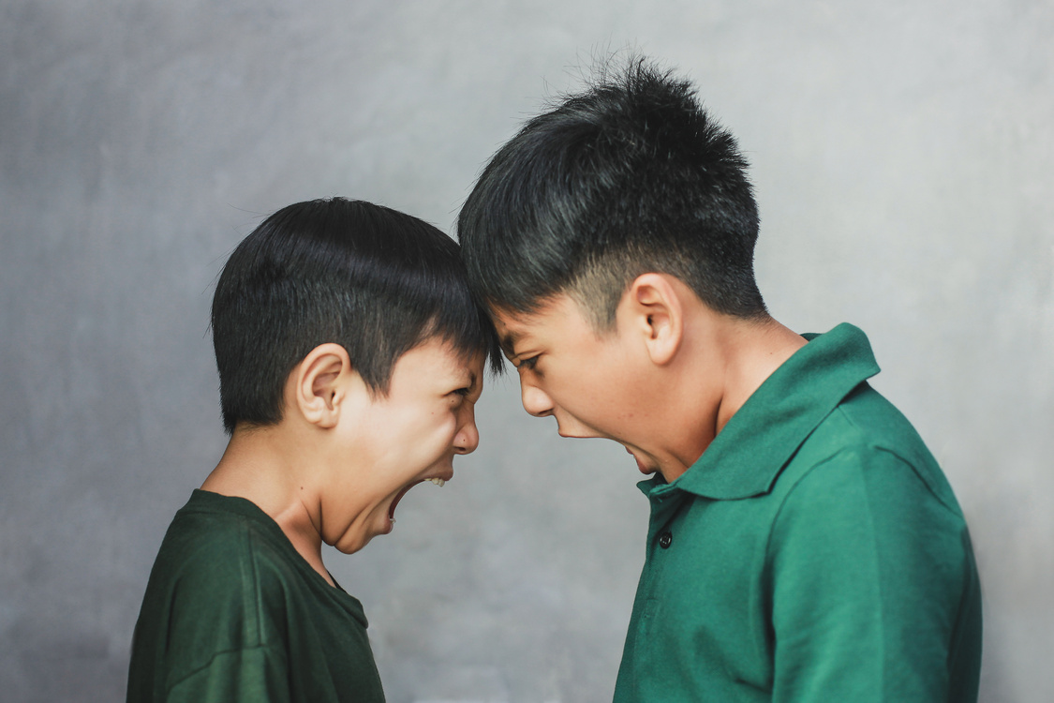
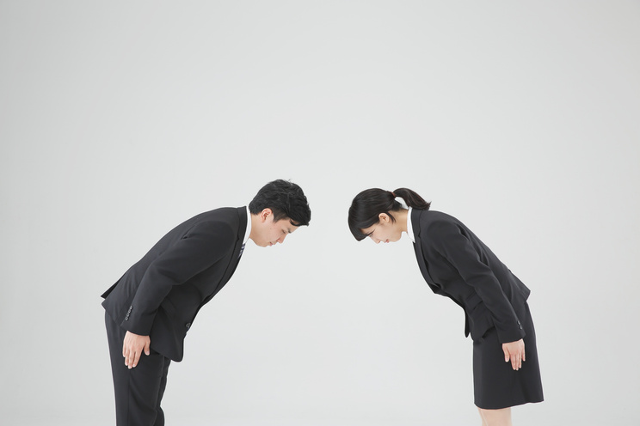
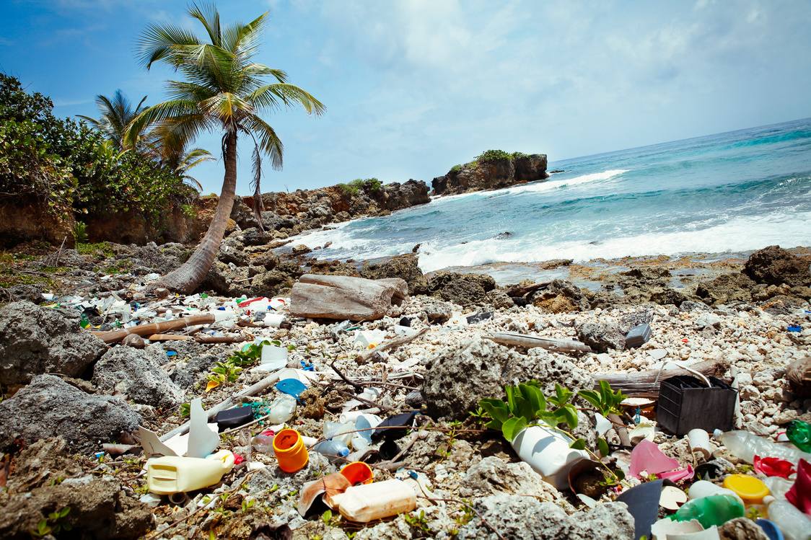
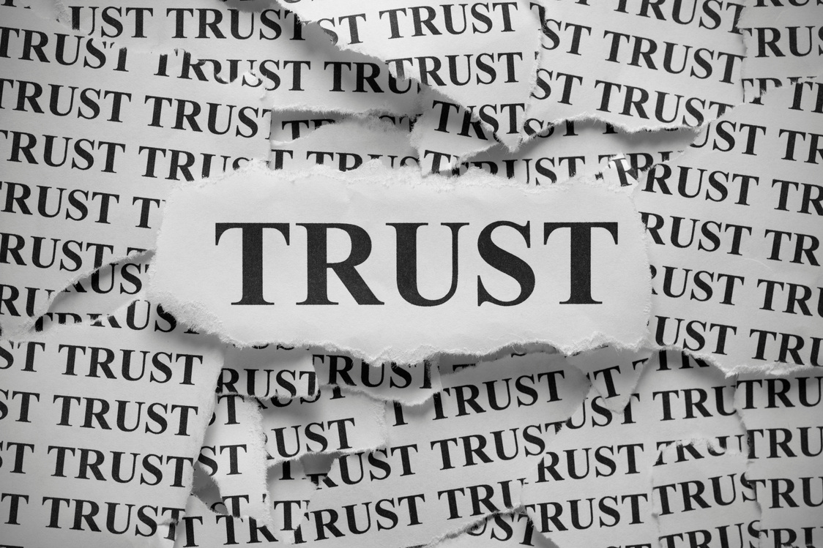
JIKA TIDAK ADA TANGGUNG JAWAB SOSIAL
Terjadi Banyak konflik
Hilangnya rasa saling menghargai
Lingkungan kotor
Sulit dipercaya orang lain

Slide 13
TERIMA KASIH
“Perubahan besar dimulai dari kepedulian kecil.”
“Menjadi remaja hebat bukan hanya tentang pintar, tetapi juga tentang peduli dan mau berperan.”

